Slide 1
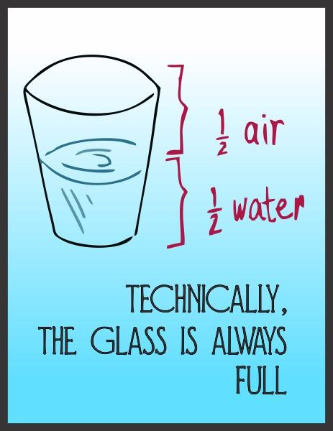
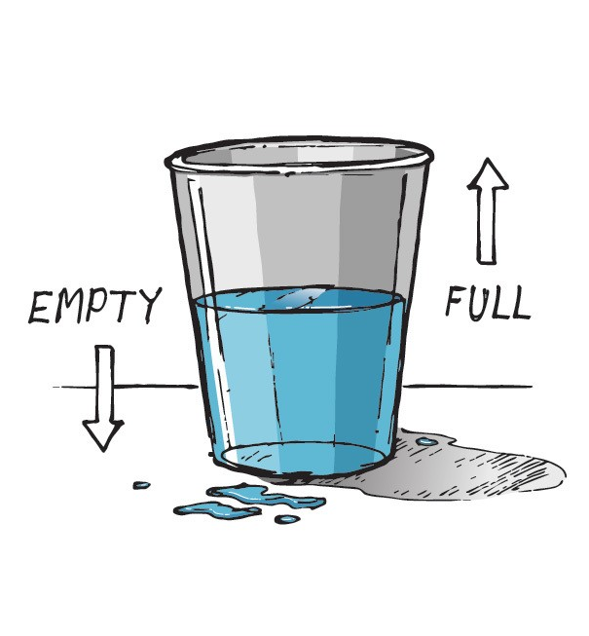
ČIMBENICI KOJI UTJEČU NA PERCEPCIJU

Slide 2
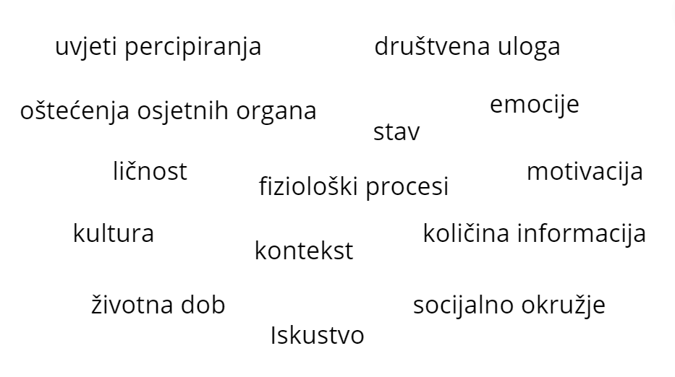
Čimbenici koji utječu na percepciju
Percepcija je složen kognitivni proces na koji utječe niz čimbenika koje možemo svrstati u četiri veće skupine, koje su to skupine? Razvrstajte pojmove u četiri skupine.

Slide 3
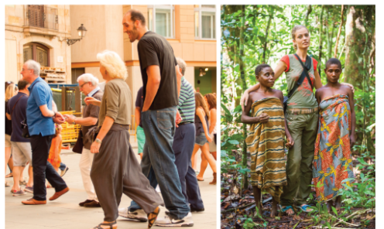
Čimbenici koji utječu na percepciju
Fizikalni čimbenici
Uvjeti percpiranja (vrijeme - kiša/sunce...)
Količina informacija (Zakasnili ste....ali rok je produljen – drugi dio mijenja značenje cijele rečenice)
Kontekst (liječnik bez kute)

Slide 4

Čimbenici koji utječu na percepciju
2. Biološki utjecaji
Poremećaji osjetnih sustava (daltonizam...)
Dob
Fiziološki procesi (glad, umor)
Stanja svijesti (psihoaktivne tvari, alkohol)

Slide 5
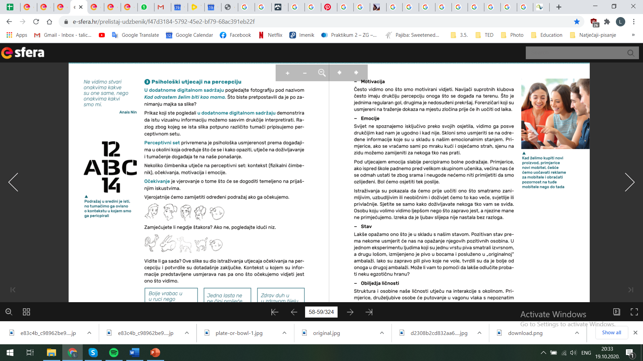
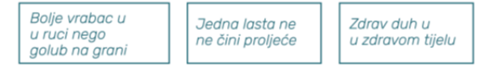
Čimbenici koji utječu na percepciju
3. Psihološki utjecaji
Perceptivni set tj. očekivanja
što kada kada vidimo
nekog van konteksta
u kojem ga inače vidimo?
  kontekst - fizikalni čimbenik

Slide 6
Perceptivni set mžoe biti krorisatn jer to zčani da smo u stnjau porčtiati rejiči iako su pgornešo napaisane.

Slide 7
Čimbenici koji utječu na percepciju
3. Psihološki utjecaji na perceptivni set:
Motivacija (gol vs. nekvalitetno suđenje)
Emocije – jako mijenjaju doživljaj stvarnosti
Stavovi – lakše opažamo ono što je u skladu s našim stavom
Ličnost – zamislite da morate započeti razgovor s nepoznatom osobom
Iskustvo – stvara naš način doživljavanja svijeta
Notes:
emocije - prije doživljavamo ono što smatramo zanimljivijim, uzbudljivim ili neobičnim

Slide 8

Čimbenici koji utječu na percepciju
4. Sociokulturni utjecaji
Utjecaj skupina kojima pripadamo i socijalnog okruženja
Utjecaj uloge (skupine): percepcija izleta učenici vs. profesori
Uloga na poslu vs. privatna osoba

Slide 9
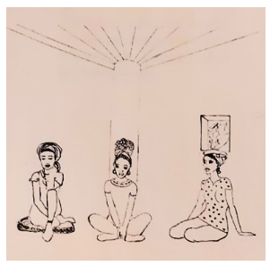
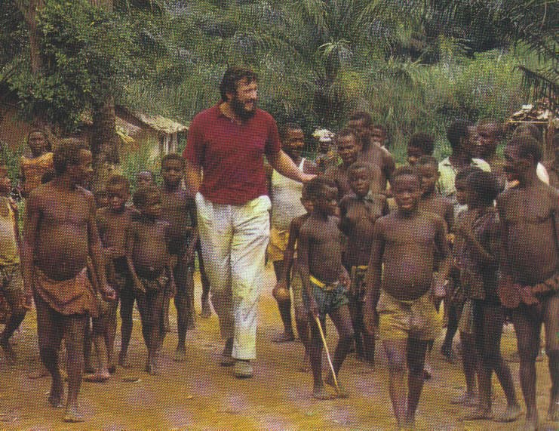
Čimbenici koji utječu na percepciju
4. Sociokulturni utjecaji
Utjecaj kulture (socijalnog okruženja)

Slide 10
Video materijali
Kako mozak stvara stvarnost:
https://www.youtube.com/watch?v=RZdfE_7cde0&list=PLZzOyDNgIDp-zNxJmXi2mRx0cxEgqupjV&index=17
Boja haljine (plava/zlatna): https://www.youtube.com/watch?v=AskAQwOBvhc
Percepcija vremena: https://www.youtube.com/watch?v=wwvkdqDoqdM
Prvi dojam: https://www.youtube.com/watch?v=eK0NzsGRceg
Optičke varke: https://www.youtube.com/watch?v=rfdJyDfIHIc

Slide 11
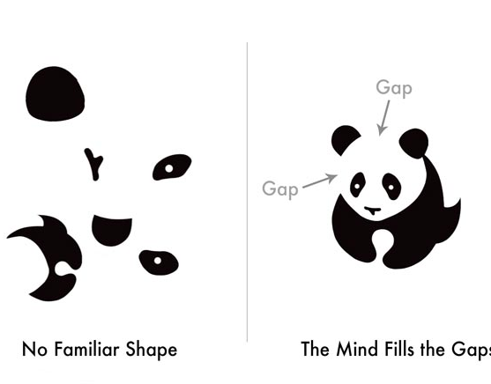
Perceptivna organizacija
Percepcija nastaje na temelju osjeta, ali je više od njihovog zbroja
V LJ B U A
LJ U B AV
Percepcija je struktura - značenje svakog elementa određeno je cjelinom

Slide 12
Vježba Stroop test
https://www.psytoolkit.org/lessons/stroop.html
https://faculty.washington.edu/chudler/java/ready.html
Zadatak na 50. stranici u udžbeniku

Slide 13
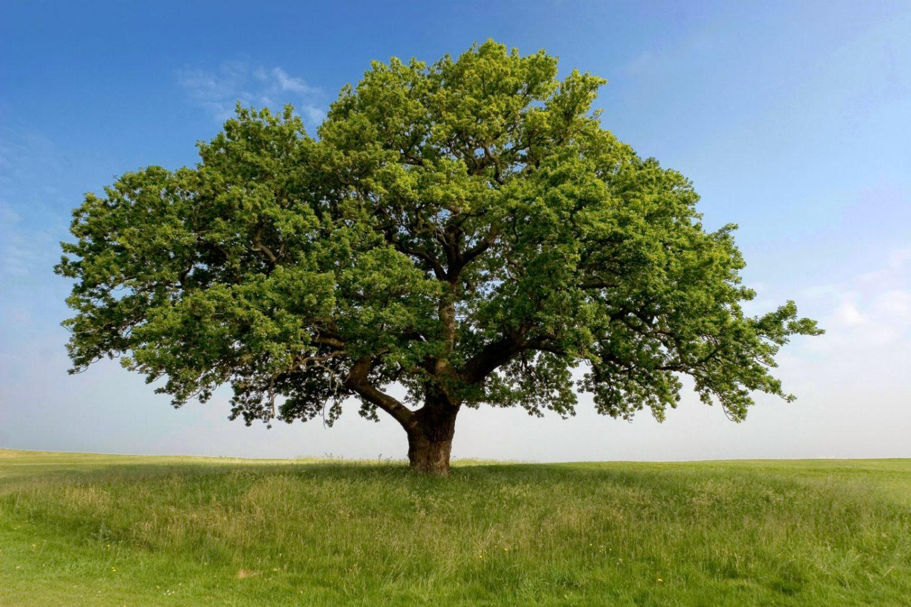
Načela perceptivne organizacije
Geštaltička načela percipiranja (gestalt – cjelina)
Za percepciju nisu važni pojedini djelovi, nego kako su uklopljeni u cjelinu
Npr.:
Ne vidimo deblo, grane, lišće, nego stablo

Slide 14

Načela perceptivne organizacije
1. Načelo bliskosti (blizine) – elemente koji se nalaze blizu jedan drugome percipiramo kao cjelinu.

Slide 15
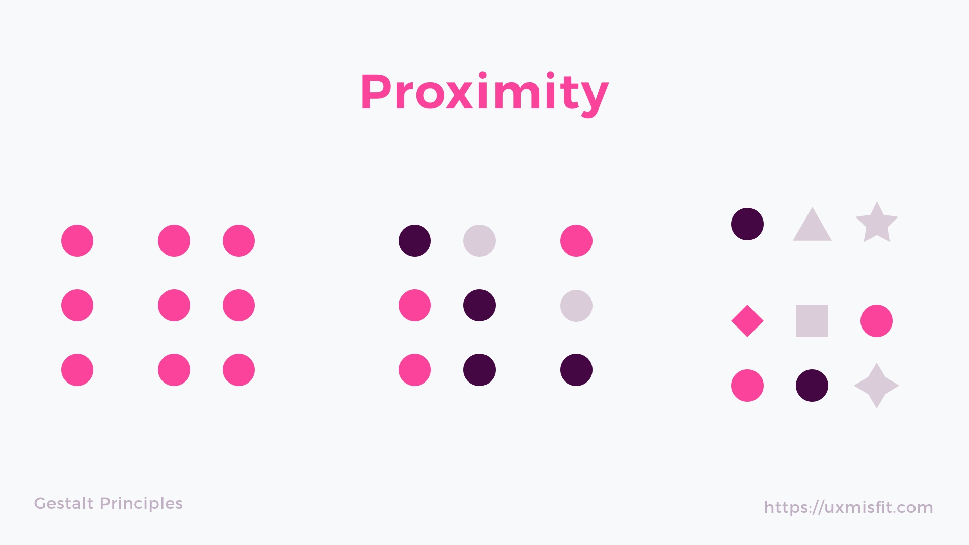
Načela perceptivne organizacije

Slide 16
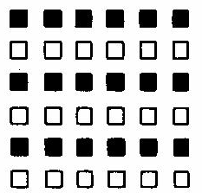
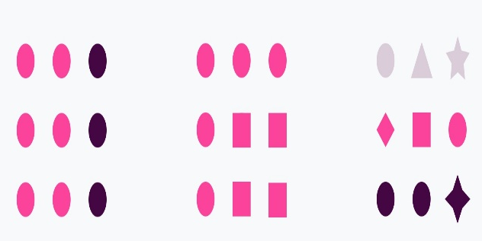

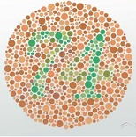
Načela perceptivne organizacije
2. Načelo sličnosti – elemente koji su po nekom svojstvu slični percipiramo kao cjelinu.
Notes:
npr. dresovi igrača upućuju na pripadnost istoj momčadi (npr. kockasti dresovi - pripadnost hrv. reprezentaciji) ili npr. uniforme za posao

Slide 17
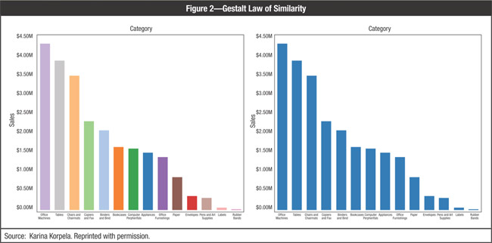
Načela perceptivne organizacije

Slide 18


Načela perceptivne organizacije
3. Načelo zatvaranja – ukoliko neki dijelovi figure nedostaju mi ih u našoj percepciji popunjavamo tako da opažamo smislenu cjelinu.
Notes:
Ovo načelo često se koristi u reklamama kako bi pobudilo zanimanje gledatelja

Slide 19
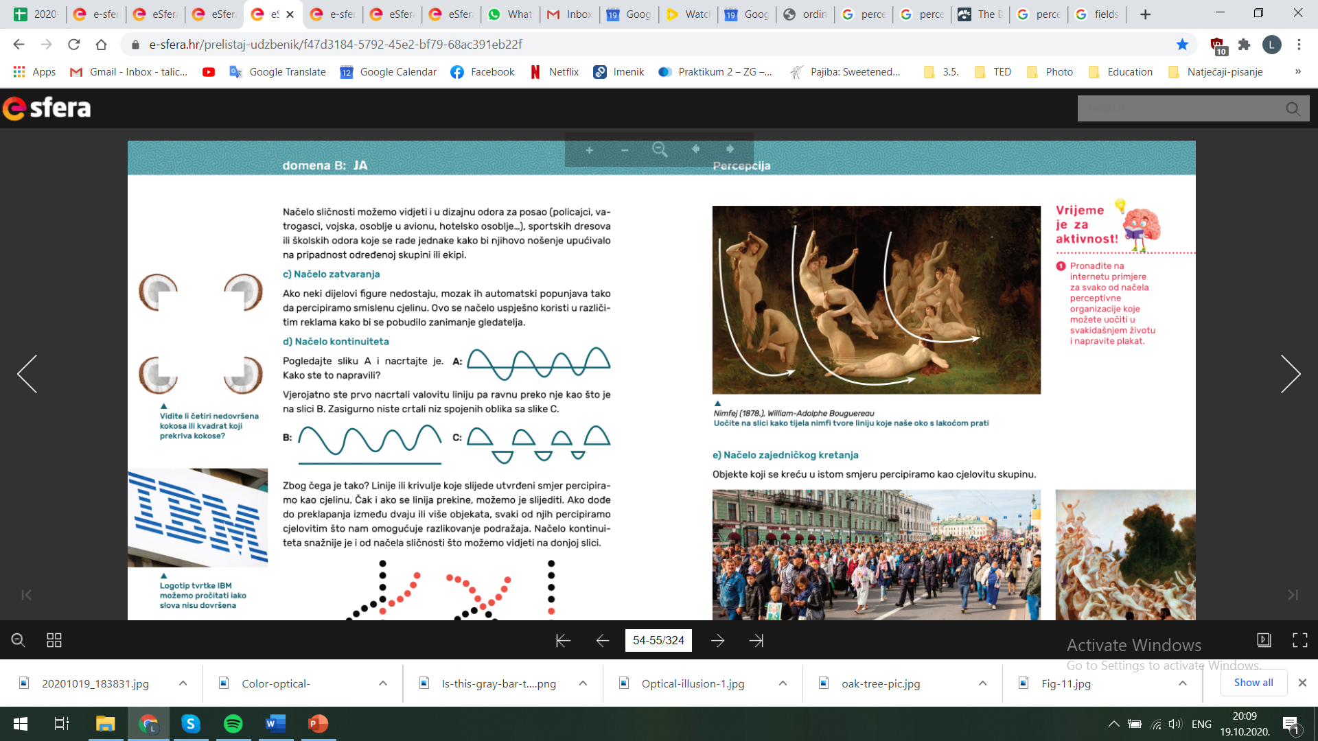
Načela perceptivne organizacije
4. Načelo kontinuiteta

Slide 20
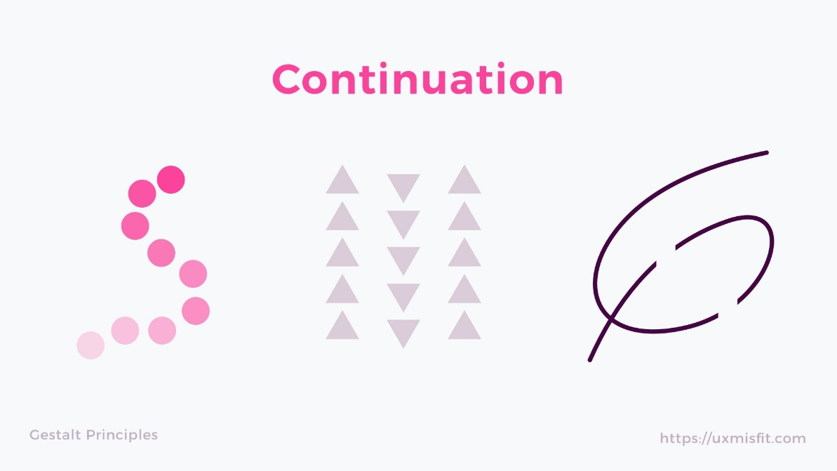

Načela perceptivne organizacije
4. Načelo kontinuiteta – linije ili krivulje koje slijede neki smjer percipiramo kao cjelinu
Notes:
Načelo kontinuiteta jače je od načela sličnosti

Slide 21
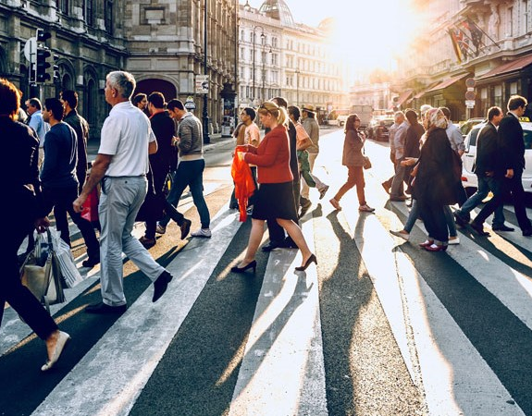
Načela perceptivne organizacije
5. Načelo zajedničkog kretanja
Objekte koji se kreću u istom smjeru percipiramo kao cjelinu.

Slide 22
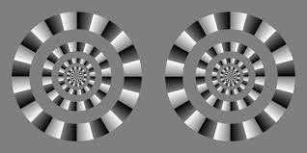
Perceptivne varke

Slide 23

Perceptivne varke i halucinacije
Perceptivne varke i halucinacije su opažanja koja nisu u skladu sa stvarnošću, ali između njih postoji razlika.

Slide 24
Video
Tjelesne iluzije:
https://www.youtube.com/watch?v=xdxlT68ygt8
https://www.youtube.com/watch?v=uhRbAjdEiGw

Slide 25

Perceptivne varke i halucinacije
Za nastanak iluzija potrebni su podražaji, a halucinacije su doživljaji koji nastaju iako nema vanjskog podražaja. Kod perceptivnih varki ili iluzija osoba pogrešno percipira podražaj.

Slide 26
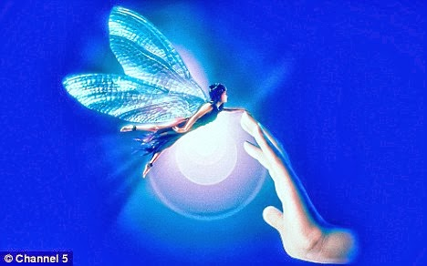
Perceptivne varke i halucinacije
Kod halucinacija percipiramo nešto što ne postoji.
Halucinacije se mogu javiti i kod „zdravih“ osoba u nekim specifičnim stanjima
Notes:
npr. visoka tjelesna temperatura, dugotrajna nesanica, intenzivan stres, kod velikih tjelesnih i mentalnih napora, kod duže izolacije. Također i kod senzorne deprivacije, stanja kada na organizam ne djeluju nikakvi podražaji.

Slide 27
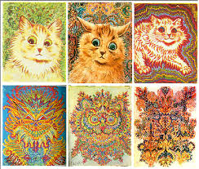
Perceptivne varke i halucinacije
Halucinacije su karakteristične za shizofreniju, a mogu biti vidne, slušne, taktilne…
Dugotrajna konzumacija alkohola također može izazvati neugodne halucinacije
Notes:
(delirium tremens je stanje do kojeg dolazi zbog naglog prekida uzimanja alkohola). Halucinogene droge također izazivaju halucinacije.

Slide 28
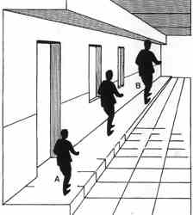

Slide 29
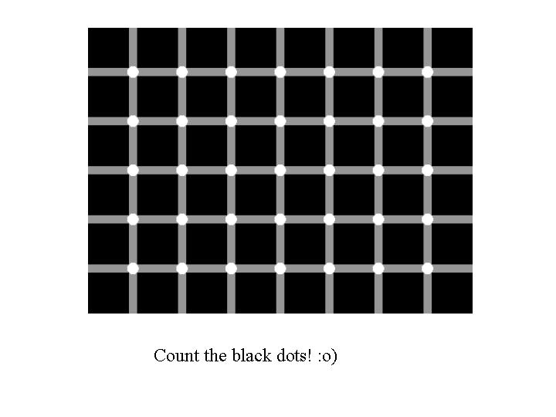

Slide 30
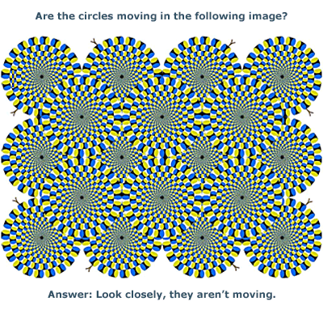

Slide 31
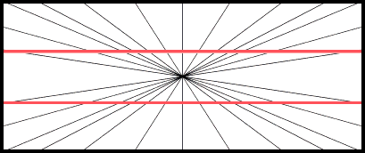
Heringova iluzija
Notes:
čini se kao da su crvene crte zaobljene, a zapravo su ravne.

Slide 32
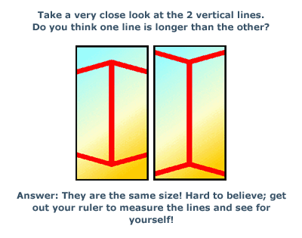
Notes:
koja od dviju vertikalnih (okomitih) crta je duža?

Slide 33



Slide 34
Još varki
https://www.moillusions.com/troxlers-fading-optical-illusion/
https://www.moillusions.com/
https://www.ted.com/talks/beau_lotto_optical_illusions_show_how_we_see?language=en
https://www.ted.com/talks/al_seckel_visual_illusions_that_show_how_we_mis_think

Slide 35
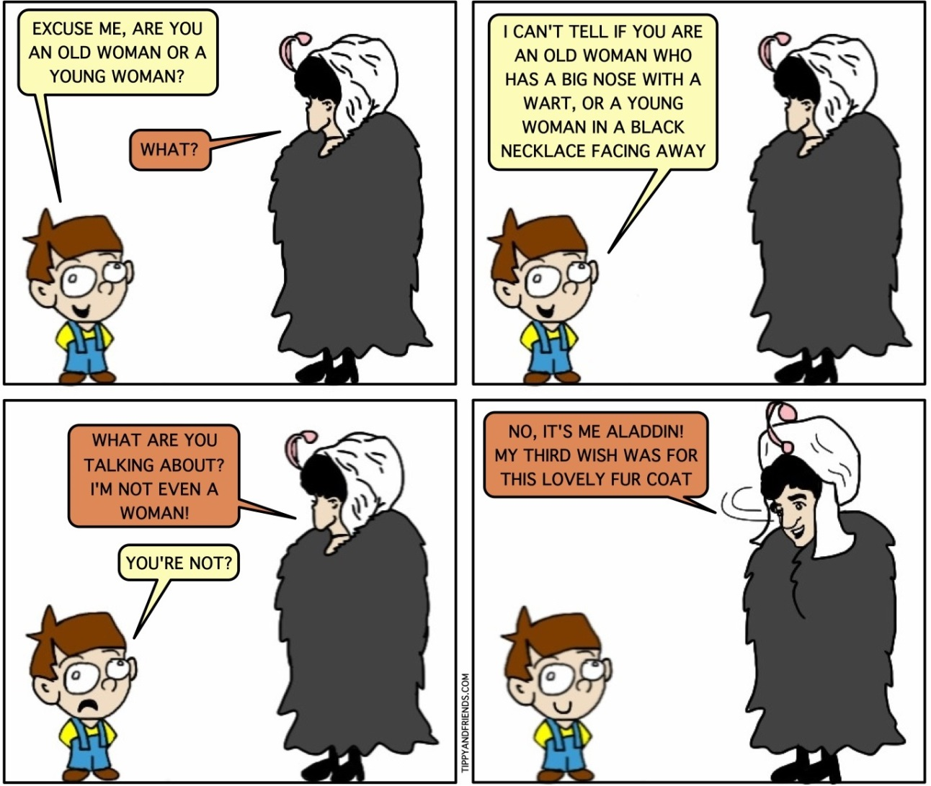
Hvala na pažnji

